Slide 1
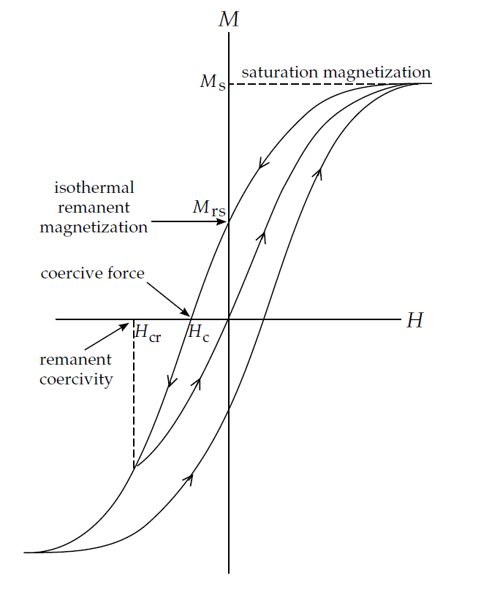
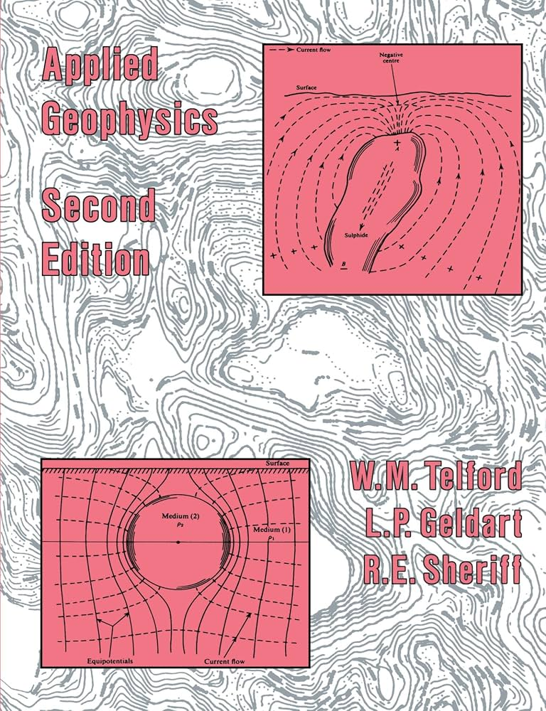
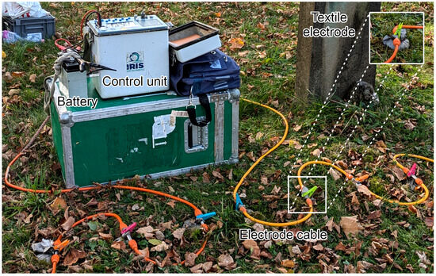
{{METHOD}}
{{GROUP}}|
Exploration Geophysics & Design
(물리탐사 및 설계) · Lecture {{LECTURE}}
Dr. Mrinal Kanti Layek
Substitute Lecturer | 대체강사
Geophysics & AI Lab,
Department of Energy & Resources Engineering
Chonnam National University, Gwangju,
Republic of Korea [61186]
지구물리 및 인공지능 연구실, 에너지자원공학과, 전남대학교, 광주광역시, 대한민국 [61186]
✉ layekmk@chonnam.ac.kr
(학부)물리탐사및설계 (GSE2013)
(UG) Exploration Geophysics & Design (GSE2013)
Tuesday @공3B-B212 :15:00 -17:45
Thursday @공3B-B212 :15:00 -16:15

Slide 2
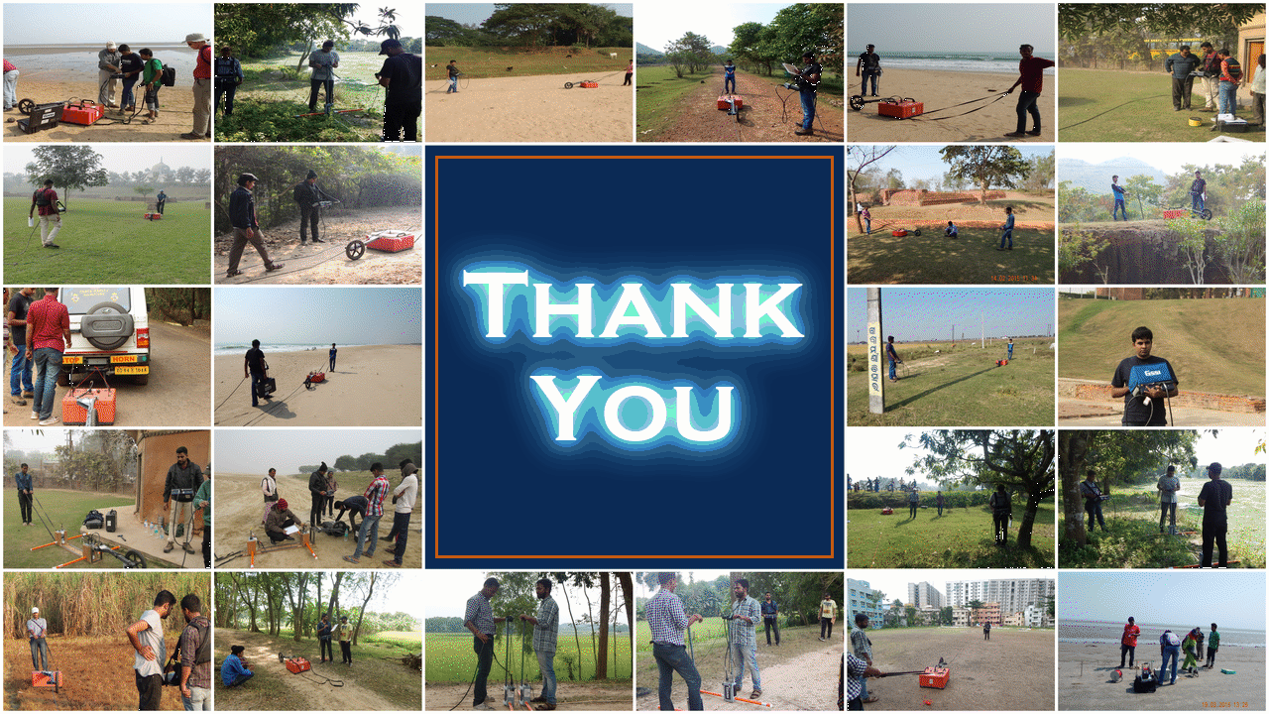
Thank you!
Questions & discussion
Dr. Mrinal Kanti Layek
Substitute Lecturer | 대체강사
Geophysics & AI Lab, Department of Energy & Resources Engineering
Chonnam National University, Gwangju, Republic of Korea [61186]
지구물리 및 인공지능 연구실, 에너지자원공학과, 전남대학교, 광주광역시, 대한민국 [61186]
✉ layekmk@chonnam.ac.kr

